Slide 1


Garbage Collection (2)
황성태
2023.05.11

Slide 2
목 차
1
GC의 종류
2
G1 GC 동작방식
3
튜닝 및 모니터링 (차후에..)

Slide 3


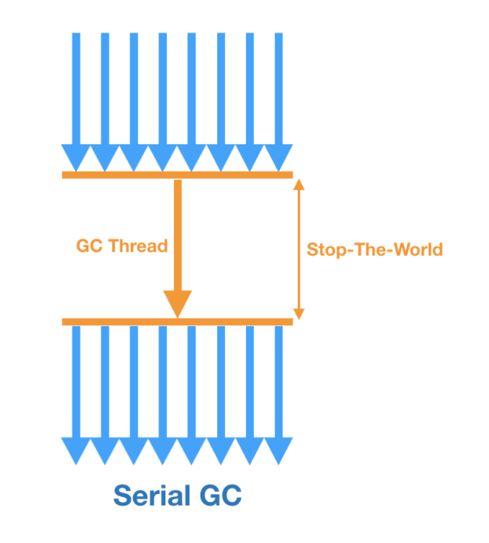
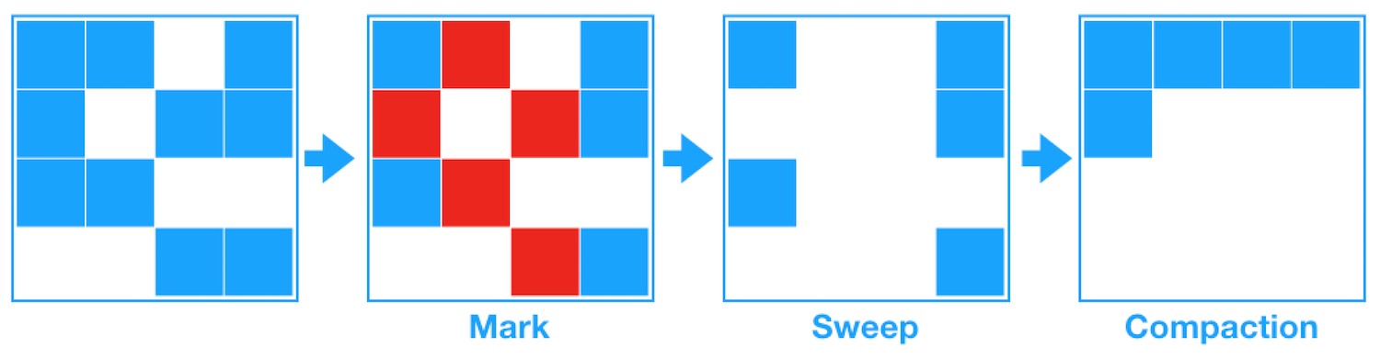
GC의 종류
Serial GC (-XX:+UseSerialGC)
가장 단순한 방식의 GC로 싱글 스레드로 동작한다. 싱글 코어 환경에만 적합.
싱글 스레드로 동작하여 느리고, 그만큼 STW 시간이 다른 GC에 비해 길다.
Mark & Sweep & Compact 알고리즘을 사용

Slide 4
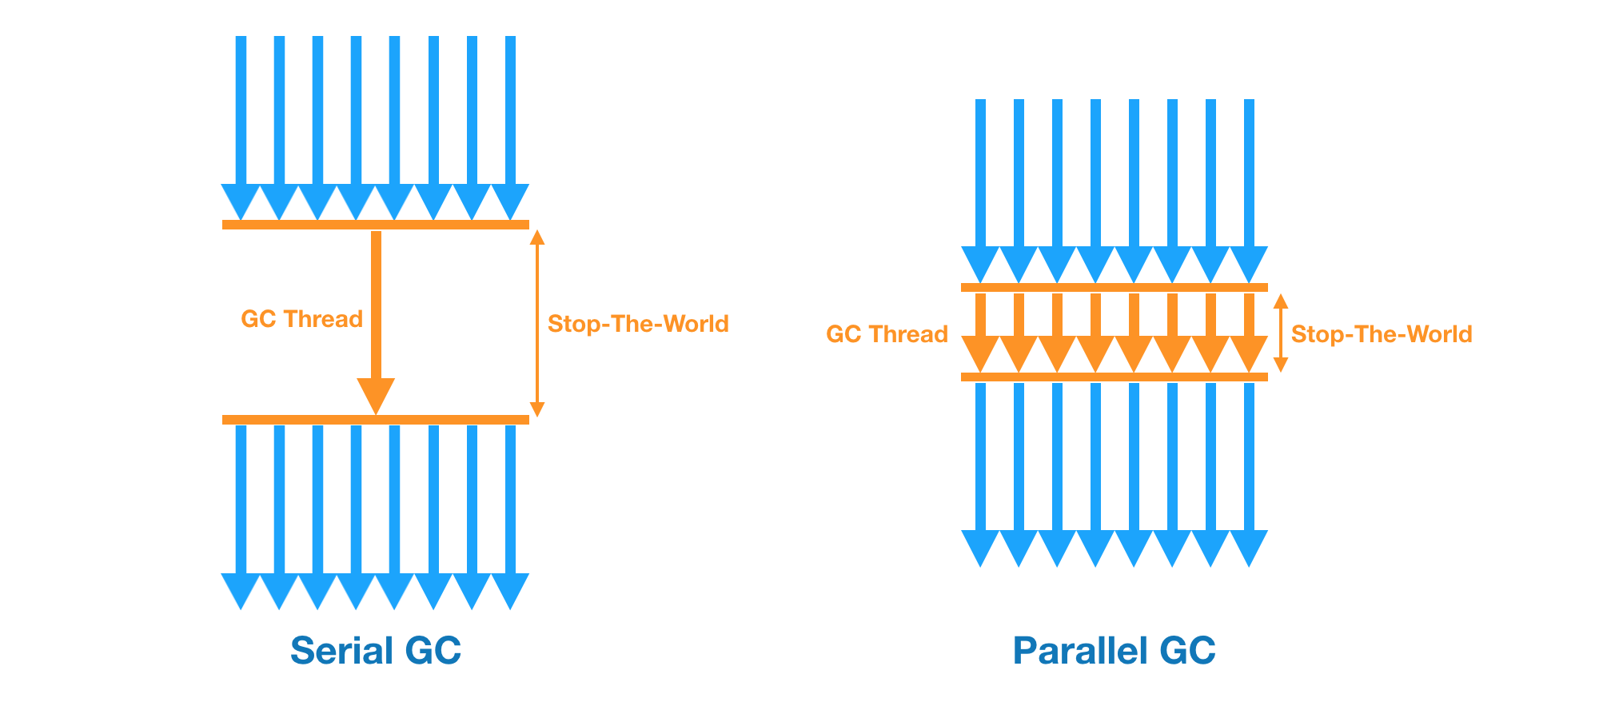
GC의 종류
Parallel GC / Parallel Old GC
(-XX:+UseParallelGC, -XX:+UseParallelOldGC, -XX:ParallelGCThreads=n)
Java 8의 default GC
Parallel GC - Young 영역의 GC를 멀티 스레드 방식을 사용하기 때문에, Serial GC에 비해 상대적으로 STW시간이 짧다.
Old 영역은 SerialGC 과 같이 Mark-Sweep-Compaction 사용.
Parallel Old GC - Old 영역의 GC도 멀티 스레드 방식으로 사용
Old영역 – Mark-Summary-Compaction
메모리가 충분하고 코어의 개수가 많을 때 유리
Java 7 update 4 jvm 에서 부터
-XX:+UseParallelGC만 설정하든,
-XX:+UseParallelOldGC 만 설정하든 같음.
-XX:-UseParallelOldGC (Old 영역 멀티 스레드 x)
Sweep 단계 : 단일 스레드가 Old 영역 전체를 훑는다.
Summary 단계 : 여러개의 스레드가 Old 영역을 분리하여 훑는다. 또한 수행한 GC에서 컴팩팅된 영역을 별도로 훑는다.
과도한 병렬 수집기 시간 및 OutOfMemoryError 병렬 수집기는 OutOfMemoryErrorGC(가비지 수집)에 너무 많은 시간이 소요되는 경우 오류를 발생시킵니다.
총 시간의 98% 이상이 가비지 수집에 사용되고 힙의 2% 미만이 복구되면 발생합니다 OutOfMemoryError. 이 기능은 힙이 너무 작아서 진행이 거의 또는 전혀 진행되지 않는 동안 응용 프로그램이 오랜 시간 동안 실행되지 않도록 방지하도록 설계되었습니다.
-XX:-UseGCOverheadLimit필요한 경우 명령줄에 옵션을 추가하여 이 기능을 비활성화할 수 있습니다 .

Slide 5
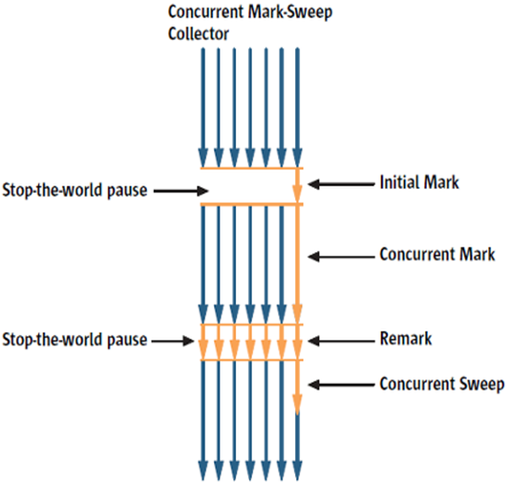
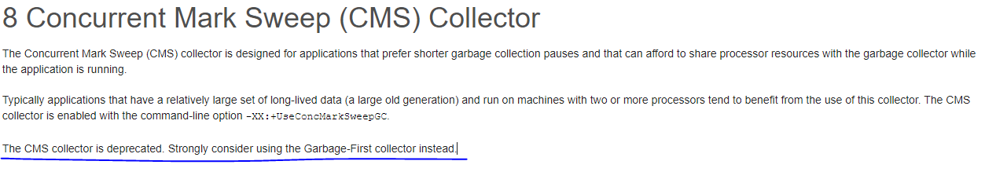
GC의 종류
CMS GC (Concurrent Mark Sweep GC)
(-XX:+UseConcMarkSweepGC)
초기 마킹-> 동시 마킹 -> 동시 사전 정리 ->Abort 가능한 동시 사전 정리 -> 재마크 -> 동시 쓸어담기 -> 동시 리셋
Initial Mark: GC Root가 참조하는 객체만 마킹 (stop-the-world 발생)
Concurrent Mark: 참조하는 객체를 따라가며, 지속적으로 마킹. (stop-the-world 없이 이루어짐)
Remark: concurrent mark 과정에서 변경된 사항이 없는지 다시 한번 마킹하며 확정하는 과정.
(stop-the-world 발생)
Sweep: 접근할 수 없는 객체를 제거하는 과정 (stop-the-world 없이 이루어짐)
권장 옵션
Java SE 8에서 i-cms를 사용하려면 다음 명령줄 옵션을 사용하십시오.
-XX:+UseConcMarkSweepGC -XX:+CMSIncrementalMode \ -XX:+PrintGCDetails -XX:+PrintGCTimeStamps
처음 두 옵션은 각각 CMS 수집기와 i-cms를 활성화합니다. 마지막 두 옵션은 필요하지 않습니다. 단순히 가비지 수집에 대한 진단 정보가 표준 출력에 기록되도록 하여 가비지 수집 동작을 보고 나중에 분석할 수 있도록 합니다.
Java SE 5 및 이전 릴리스의 경우 Oracle은 i-cms에 대한 초기 명령줄 옵션 세트로 다음을 사용할 것을 권장합니다.
-XX:+UseConcMarkSweepGC -XX:+CMSIncrementalMode \ -XX:+PrintGCDetails -XX:+PrintGCTimeStamps \ -XX:+CMSIncrementalPacing -XX:CMSIncrementalDutyCycleMin=0 -XX:CMSIncrementalDutyCycle=10
i-cms 자동 페이싱을 제어하는 ​​세 가지 옵션의 값이 JavaSE6에서 기본값이 되었지만 JavaSE8에는 동일한 값이 권장됩니다.

Slide 6
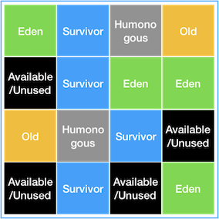
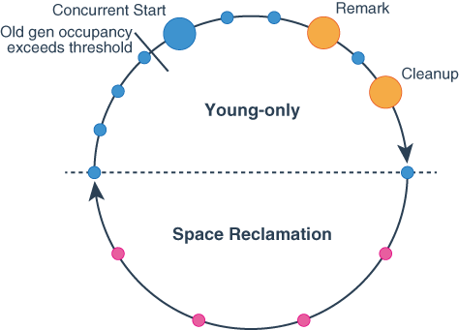
GC의 종류
G1 GC (Garbage Frist GC) (-XX:+UseG1GC)
Java 9+ 의 default GC
현재 GC 중 stop-the-world의 시간이 제일 짧음
CMS GC 를 개선하여 만든 GC로 위에서 살펴본 GC와는 다른 구조를 가진다.
G1 GC는 큰 힙 메모리에서 짧은 GC 시간을 보장하는데 그 목적을 둔다.
앞서 살펴보았던 Eden, Survivor, Old 영역이 존재하지만 고정된 크기로 고정된 위치에 존재하는 것이아니며, 전체 힙 메모리 영역을 Region 이라는 특정한 크기로 나눠서 각 Region의 상태에 따라 그 Region에 역할(Eden, Survivor, Old)이 동적으로 부여되는 상태이다.
JVM 힙은 2048개의 Region 으로 나뉠 수 있으며, 각 Region의 크기는 1MB ~ 32MB 사이로 지정될 수 있다. (-XX:G1HeapRegionSize 로 설정)
G1 GC에서는 그동안 봐왔던 Heap 영역에서 보지 못한 Humongous, Available/Unused 이 존재하며 두 Region에 대한 역할은 아래와 같다.
Humongous : Region 크기의 50%를 초과하는 큰 객체를 저장하기 위한 공간이며, 이 Region 에서는 GC 동작이 최적으로 동작하지 않는다.
Available/Unused : 아직 사용되지 않은 Region을 의미한다.
G1 GC에서 Young GC 를 수행할 때는 STW(Stop-The-World) 현상이 발생하며, STW 시간을 최대한 줄이기 위해 멀티스레드로 GC를 수행한다. Young GC는 각 Region 중 GC대상 객체가 가장 많은 Region(Eden 또는 Survivor 역할) 에서 수행 되며, 이 Region 에서 살아남은 객체를 다른 Region(Survivor 역할) 으로 옮긴 후, 비워진 Region을 사용가능한 Region으로 돌리는 형태 로 동작한다.

Slide 7
G1 GC 동작 방식
G1 GC에서 Full GC 가 수행될 때는 Initial Mark -> Root Region Scan -> Concurrent Mark -> Remark -> Cleanup -> Copy 단계를 거치게된다.
Initial Mark
Old Region 에 존재하는 객체들이 참조하는 Survivor Region 을 찾는다. 이 과정에서는 STW 현상이 발생하게 된다.
Root Region Scan
Initial Mark 에서 찾은 Survivor Region에 대한 GC 대상 객체 스캔 작업을 진행한다.
Concurrent Mark
전체 힙의 Region에 대해 스캔 작업을 진행하며, GC 대상 객체가 발견되지 않은 Region 은 이후 단계를 처리하는데 제외되도록 한다.
Remark
애플리케이션을 멈추고(STW) 최종적으로 GC 대상에서 제외될 객체(살아남을 객체)를 식별해낸다.
Cleanup
애플리케이션을 멈추고(STW) 살아있는 객체가 가장 적은 Region 에 대한 미사용 객체 제거 수행한다. 이후 STW를 끝내고, 앞선 GC 과정에서 완전히 비워진 Region 을 Freelist에 추가하여 재사용될 수 있게 한다.
Copy
GC 대상 Region이었지만 Cleanup 과정에서 완전히 비워지지 않은 Region의 살아남은 객체들을 새로운(Available/Unused) Region 에 복사하여 Compaction 작업을 수행한다.

Slide 8
참고 목록
https://www.oracle.com/webfolder/technetwork/tutorials/obe/java/gc01/index.html
https://docs.oracle.com/javase/8/docs/technotes/guides/vm/gctuning/cms.html
https://aljjabaegi.tistory.com/559
https://memostack.tistory.com/229#article-3-4--cms-gc(concurrent-mark-sweep-gc)
-- 보고 있던 페이지
https://perfectacle.github.io/2019/05/11/jvm-gc-advanced/
https://huisam.tistory.com/entry/jvmgc
https://mirinae312.github.io/develop/2018/06/04/jvm_gc.html
https://initproc.tistory.com/entry/G1-Garbage-Collection
https://gona.tistory.com/61
https://thinkground.studio/%EC%9D%BC%EB%B0%98%EC%A0%81%EC%9D%B8-gc-%EB%82%B4%EC%9A%A9%EA%B3%BC-g1gc-garbage-first-garbage-collector-%EB%82%B4%EC%9A%A9/
https://www.oracle.com/webfolder/technetwork/tutorials/obe/java/gc01/index.html
https://aljjabaegi.tistory.com/559
https://memostack.tistory.com/229#article-3-3--parallel-old-gc-(-xx:+useparalleloldgc-/--xx:+parallelgcthreads=n)
https://dar0m.tistory.com/261
https://docs.oracle.com/javase/9/gctuning/concurrent-mark-sweep-cms-collector.htm#JSGCT-GUID-FF8150AC-73D9-4780-91DD-148E63FA1BFF

